Slide 1

Учебная практика по информационным системам и программированию
Студенты: Демкин Артем,Тюленев Артем
Группа: 21ИСС1
Куратор:Матвеев Филипп Сергеевич

Slide 2


1.Программное обеспечение
Програ́ммное обеспе́чение (ПО) — программа или множество программ, используемых для управления компьютером.

Slide 3
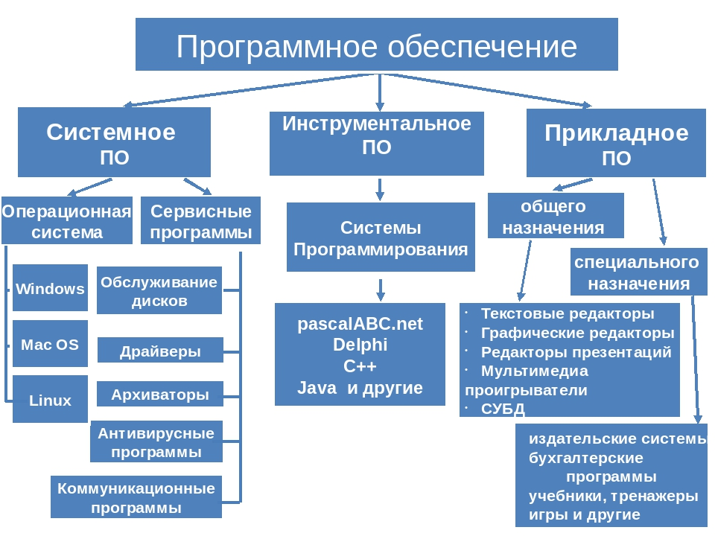
2.Виды ПО

Slide 4
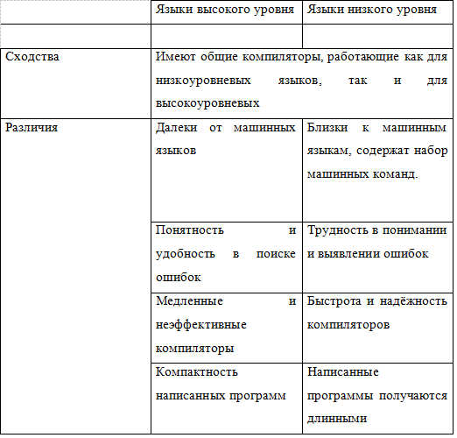
4.Сходство и различия языков программирования

Slide 5

5.Система программирования
Это система для разработки новых программ на конкретном языке программирования.

Slide 6
6. Подготовка программы
Этапы подготовки программы
Этап 1 – Определение проблемы
Этап 2 – Выработка требований
Этап 3 – Создание плана разработки
Этап 4 – Разработка архитектуры системы
Этап 5 – Детальное проектирование
Этап 6 – Кодирование и отладка
Этап 7 – Тестирование компонентов
Этап 8 – Интеграция компонентов
Этап 9 – Тестирование всей системы

Slide 7



7.Операционные системы
Linux
Windows
macOS
Операционная система представляет собой комплекс программ, руководящая ресурсами системы и осуществляющая организацию вычислительных процессов.

Slide 8



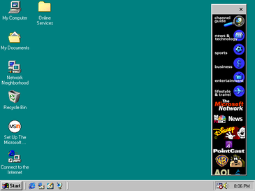
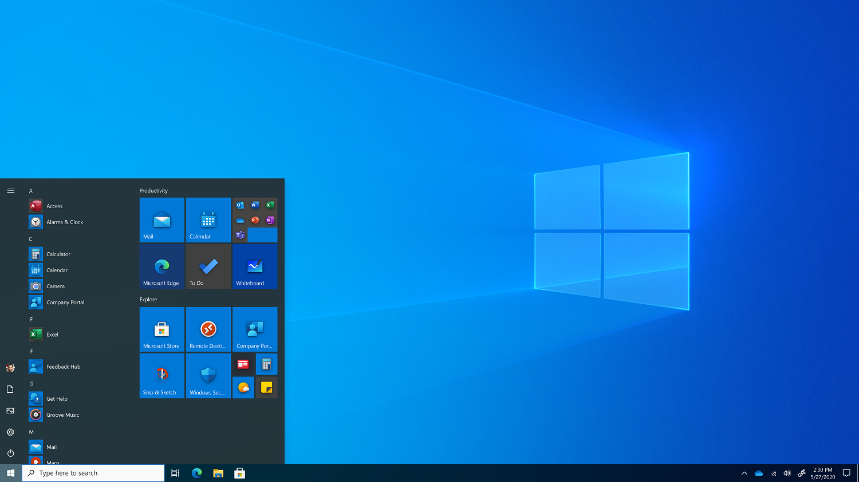
8.Совместимость операционных систем

Slide 9



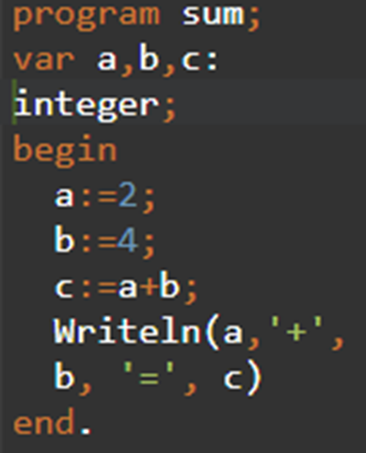
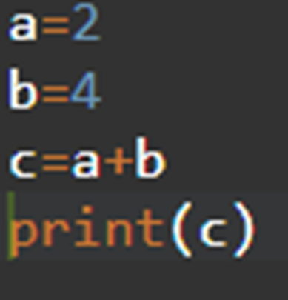
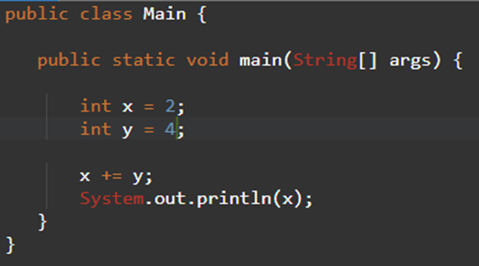
9.Консольные команды

Slide 10


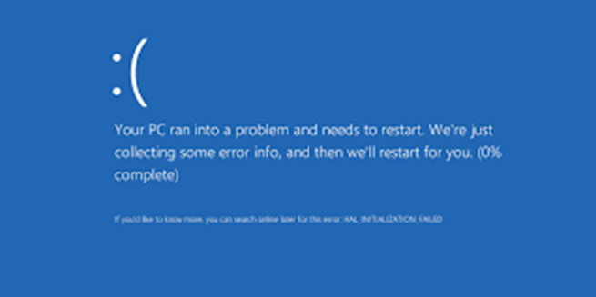
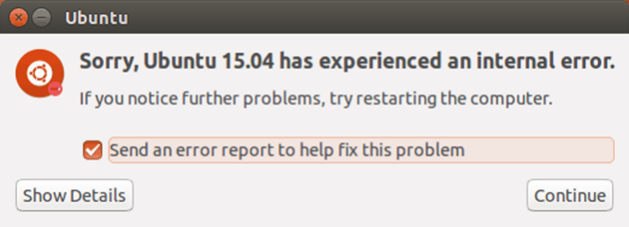
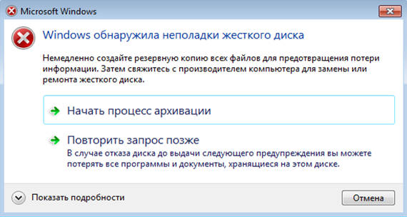
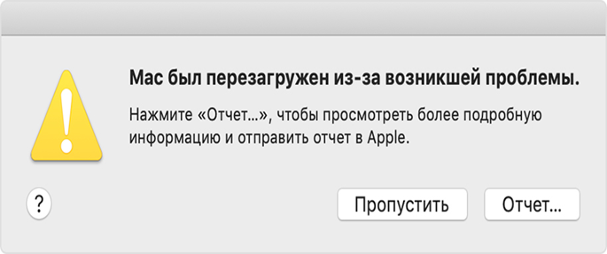
10.Ошибки в операционных систем
Mac OS

Slide 11

11.Маркетинг
Маркетинг — это процесс планирования и воплощения замысла, ценообразование, продвижение и реализация идей, товаров и услуг посредством обмена, удовлетворяющего цели отдельных лиц и организаций.

Slide 12
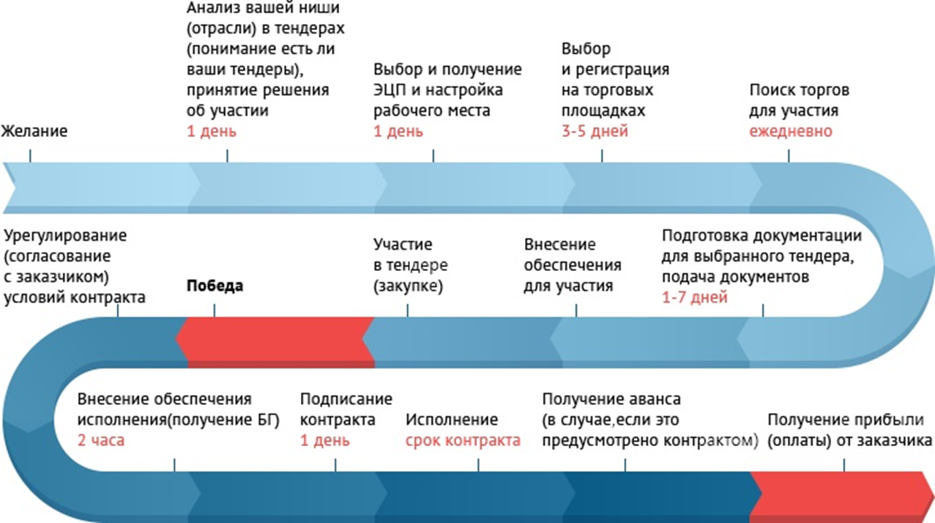
12. Продажа вашей программы

Slide 13
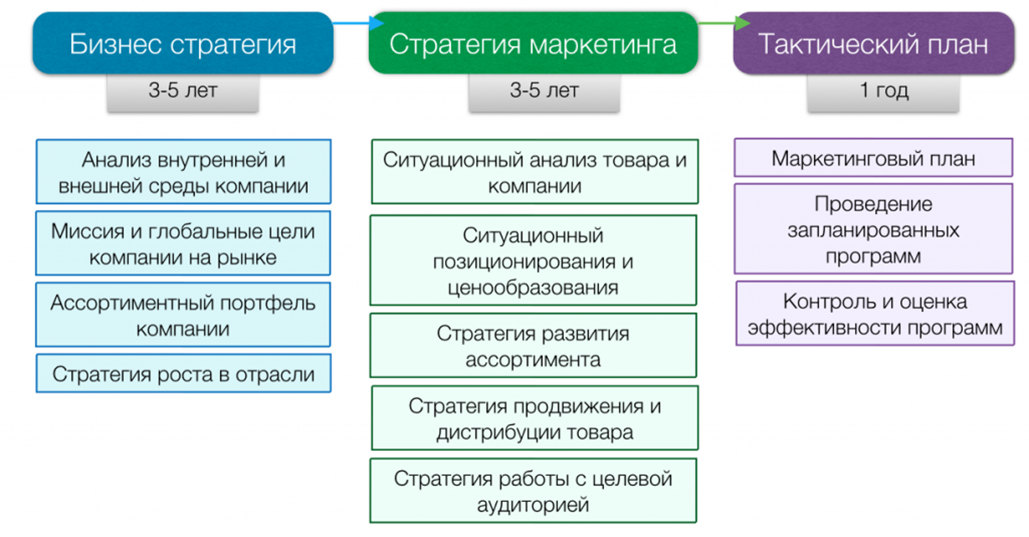
13. Продажа вашей программы

Slide 14
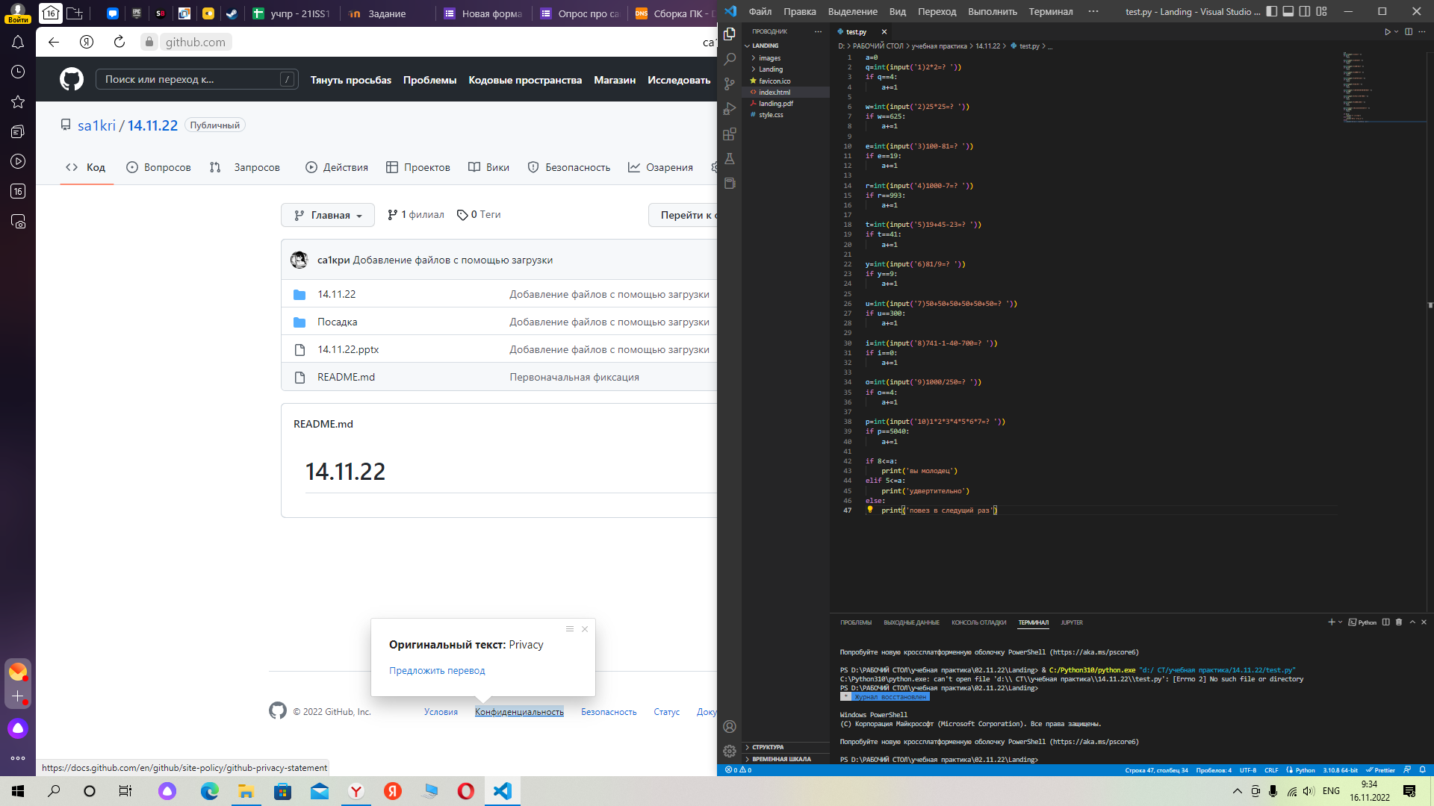
14.Наш тест

Slide 15
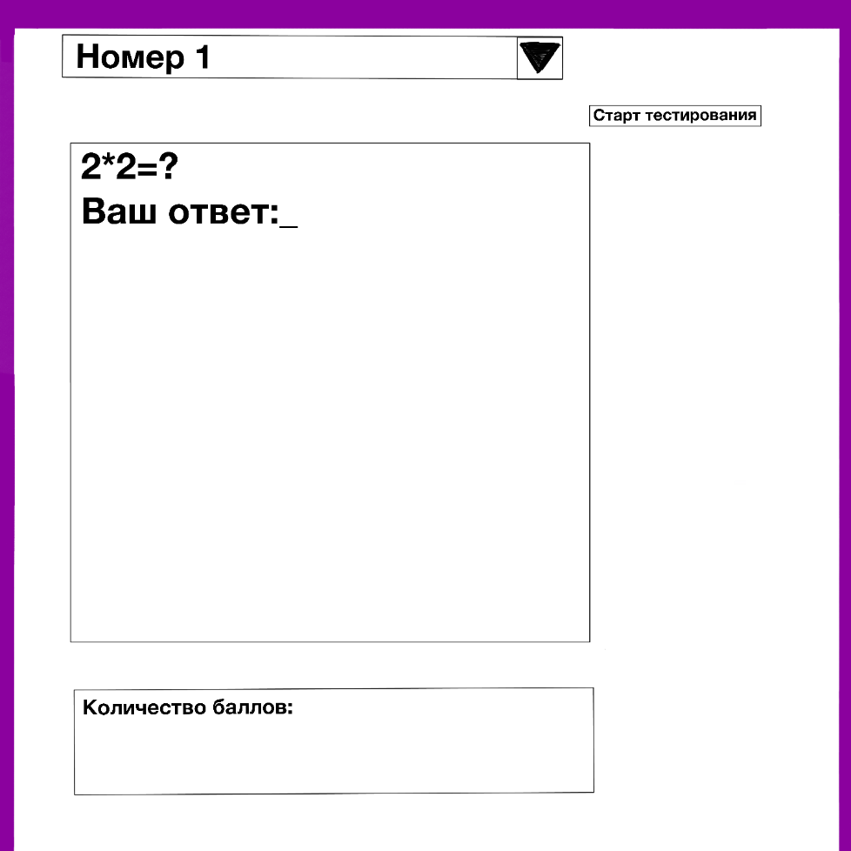
15.Интерфейс приложения
Список задач
кнопка “Старт”
Поле для решение
Счетчик баллов

Slide 16
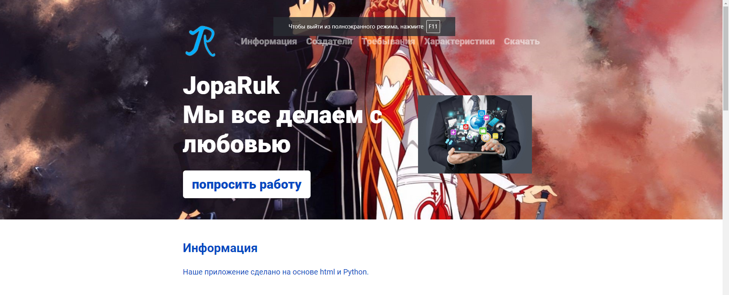
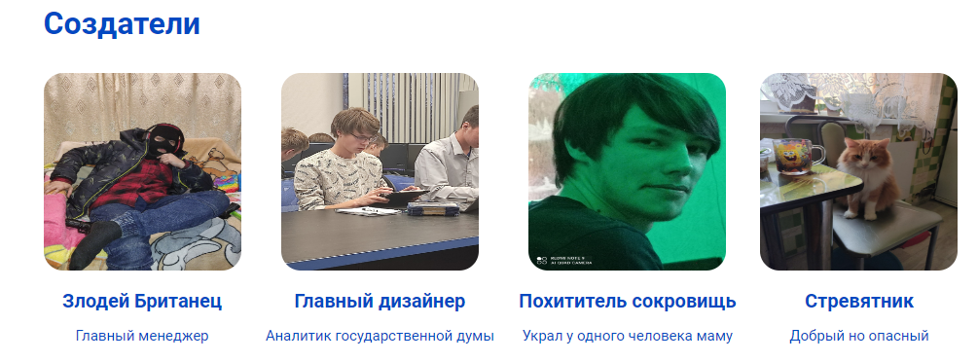
16.Создание сайта. Главная страница

Slide 17
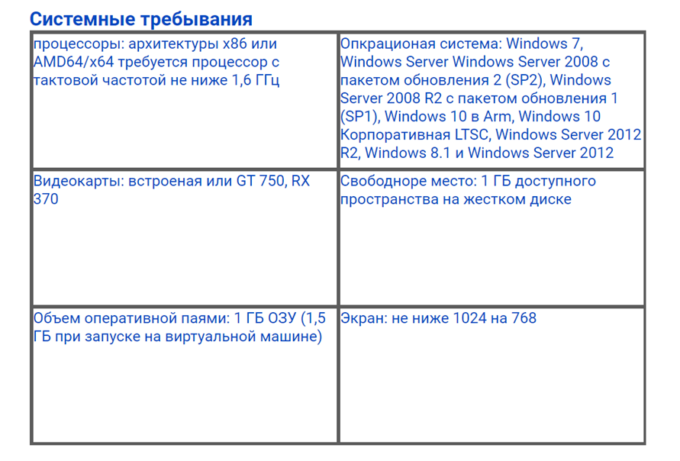
17.Создание сайта. Системные требования

Slide 18
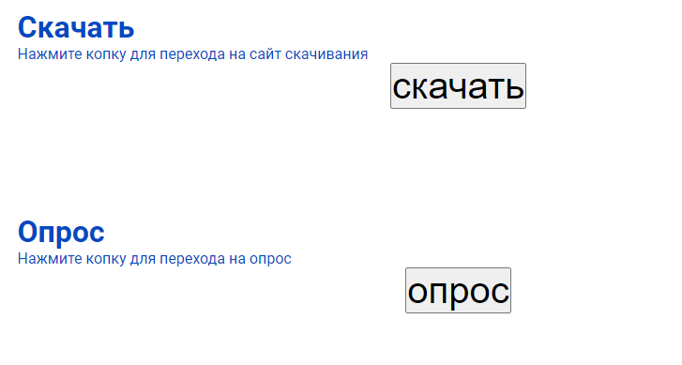
18.Функцианал сайта

Slide 19
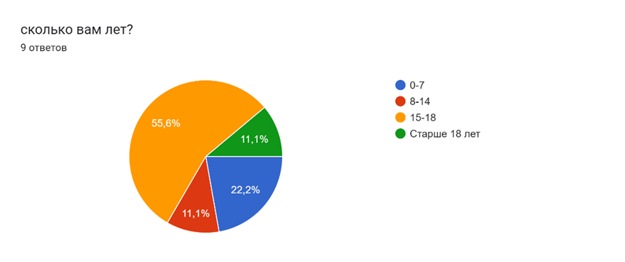
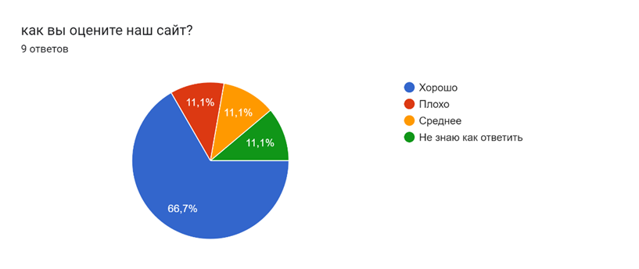
19.Опрос

Slide 20

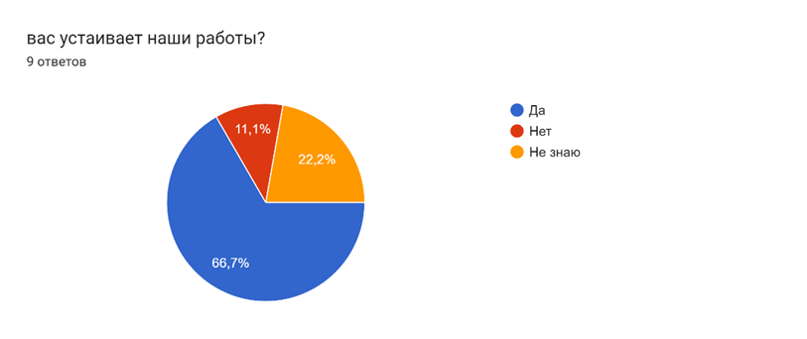
20.Опрос (функционал и удобство)

Slide 21
СПАСИБО ЗА ВНИМАНИЕ

